Slide 2
Alumnverksamheten
30 000 alumner, 6 500 med kompletterad info.
Alumnträffar i hela Sverige
Mentorskapsprogram
LTU Review
Nyhetsbrev
Årets alumn
Frukostklubben
Inspirationsföreläsningar
(Annonstorg/examensarbeten/föreläsare)
www.ltu.se/alumn

Slide 3
Utmärkelsen "Årets Alumn"
Årets alumn ska ha läst minst 2 år på heltid vid Luleå tekniska universitet och därefter gjort något utöver det vanliga. Det kan handla om prestationer av olika slag, särskilt engagemang i en fråga eller något annat som är värt att uppmärksamma.

Slide 4
Varför?
Uppmärksamhet till våra alumner.
Stolthet (alumner, studenter, anställda)
Inspiration och bra förebilder till våra studenter
Knyta våra alumner tillbaka till universitetet
Varumärkesbyggande
Studentrekrytering

Slide 5
Årets alumn
Nomineringsperiod
Jury
Marknadsföring
Prisutdelning
Media (TV, radio, tidningar, LTU Review, webben).
Gästföreläsningar
Wall of fame

Slide 11
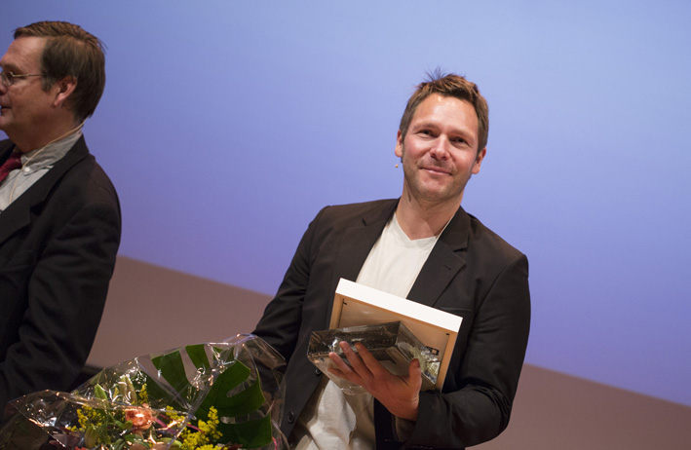

Slide 16
